Slide 1
Комплексная программа для поддержания
когнитивных функций головного мозга

Slide 2
Что такое ONESTACK от Coral Club?
ONESTACK — новый подход в решении задач по комплексному
оздоровлению организма.
1 ЗАДАЧА = 1 КОРОБКА
ONE
(от англ. one — один)
STACK
(от англ. stack — стопка, пачка)
coral-club.com
2
Notes:
ONESTACK by Coral Club - это целевые решения для поддержания здорового функционирования важнейших систем организма.
ONESTACK by Coral Club – это структурированная программа, компоненты которой применяются в соответствии с прилагаемыми рекомендациями. Продуманные сочетания продуктов обеспечивают системный устойчивый эффект.
Программу следует проходить полностью и можно повторять в течение года при необходимости.

Slide 3
В чем преимущества ONESTACK от Coral Club?
Системный
подход
Комплексный
эффект
Продуманное сочетание активных компонентов для точного решения определенной задачи
Выгодная
цена
Синергичность
действия
Четкая схема применения для максимального эффекта
coral-club.com
3
Notes:
Подбирать продукты самим или купить целевую программу?
Наши эксперты сделали всю необходимую работу:
- выбрали продукты Coral Club, оптимальные для решения конкретной задачи (нормализация пищеварения, поддержание когнитивных функций и т.д.)
- объединили их в блоки-этапы
- разработали пошаговые инструкции по приему
Составляя программу оздоровления самостоятельно, мы рискуем совместить несколько компонентов, которые ослабляют или нейтрализуют действие друг друга.
Программы ONESTACK by Coral Club, составленные нашими экспертами, обеспечивают синергию компонентов. Мы группируем продукты таким образом, чтобы они помогали друг другу. Результат – усиленный оздоровительный эффект!
Именно поэтому мы советуем строго соблюдать рекомендации по применению.
И маленький, но приятный бонус: коробка обойдется вам значительно выгоднее, чем каждый продукт по отдельности.

Slide 4
Как работает ONESTACK от Coral Club?
Вы ставите себе задачу: например, повысить продуктивность мозга или наладить пищеварение, очистить организм от токсинов, избавиться от проблем с кожей и т.д.
Выбираете целевую программу ONESTACK, направленную на решение этой задачи.
Приступаете к выполнению.
Четко следуете инструкциям и придерживаетесь указанной последовательности приема. Каждая группа компонентов ONESTACK «выходит на сцену» в свое время и выполняет свою работу.
Ваш организм получает надежную поддержку.
Вы наслаждаетесь прекрасными результатами не только в процессе прохождения программы, но и после ее завершения!
Понравился эффект? Можем повторить!
coral-club.com
4
Notes:
Сегодня наш организм нуждается в дополнительной поддержке – на него оказывают влияние экология, растущий уровень стресса, возрастные изменения, качество пищевых продуктов и особенности рациона, недостаток активности.
Чтобы восстановить баланс и улучшить свое самочувствие, мы должны отрегулировать работу каждого процесса и помочь каждой системе.
Хотите улучшить свое здоровье, но не имеете достаточно времени и знаний, чтобы заняться этим самостоятельно?
Не стоит беспокоиться! Пройдите все необходимые шаги вместе с ONESTACK – без ошибок и лишних усилий!
ONESTACK – комплексные решения, где учтено все.

Slide 5
“Мозг — это Вселенная внутри нас”
Т. Черниговская*
*Советский и российский ученый в области нейронауки и психолингвистики.
Доктор биологических наук, профессор. Член-корреспондент РАО. Заслуженный деятель науки РФ.
coral-club.com
5

Slide 6
Почему Mental Force?
Именно здесь все начинается. Наши идеи, цели, планы, самореализация, установки, уровень энергии, самочувствие, настроение и даже сопротивляемость заболеваниям.
ONESTACK Mental Force создан для поддержания когнитивных функций
мозга и нормализации деятельности нервной системы.
coral-club.com
6
Notes:
Здоровье мозга – задача первостепенной важности. Это единый контрольный центр организма, который регулирует все жизненные процессы. От состояния мозга зависят многие аспекты нашего здоровья и взаимодействия с окружающим миром.
Именно поэтому стартовым продуктом нового формата ONESTACK стала программа ONESTACK Mental Force, направленная на улучшение когнитивных функций мозга.

Slide 7
Мозг в цифрах
80-100
млрд нейронов
70 000
мыслей в день
25 %
от общих энергозатрат
организма
1 млн Гб
объем долговременной
памяти
от 120 до 288 км/ч
скорость передачи данных
coral-club.com
7
Notes:
Наш мозг – сокровищница невероятных возможностей, но никто из нас не использует и 10% его необъятного потенциала. Большинство исследователей сравнивают мозг со Вселенной, полной тайн и загадок. Немного цифр и фактов, иллюстрирующих колоссальный потенциал нашего внутреннего процессора.

Slide 8
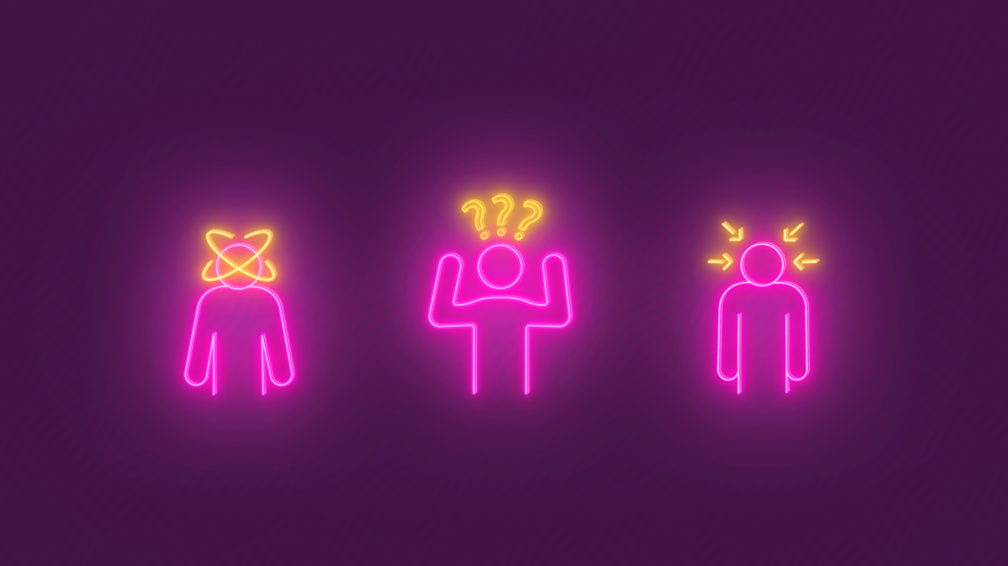
Показатели здоровой
работы мозга
координация
память
концентрация
внимания
coral-club.com
8
Notes:
Эти “три кита” должны быть в норме. Тогда мы можем говорить о том, что наши когнитивные функции не нарушены.
Но многие из нас отмечают небольшие нарушения координации, проблемы с запоминанием простых вещей и сложности с концентрацией внимания. Это может быть началом серьезных изменений.
Не запускайте ситуацию: исправьте ее уже сейчас!

Slide 9
А ваши показатели
в норме?
Проверьте себя:
Что у вас было на завтрак два дня назад?
Попробуйте простоять на одной ноге 20 секунд с закрытыми глазами.
Сколько времени вам нужно, чтобы назвать имя-отчество своего первого учителя?
Часто ли вы затрудняетесь вспомнить какое-нибудь слово (“вертится на языке”)?
Легко ли вы находите свой автомобиль на парковке?
“Мммм, не могу сформулировать”. Это про вас?
coral-club.com
9
Notes:
Если вашему мозгу сейчас комфортно, он выполнит эти маленькие операции молниеносно.
Возникли затруднения? Пора поддержать центральную нервную систему!
Когнитивные нарушения - распространенная проблема, которая сегодня приобретает массовый характер, в том числе среди людей молодого и среднего возраста.
Снижение когнитивных функций – это нарушение процессов восприятия мира и взаимодействия с ним. Ухудшение памяти, концентрации внимания и координации связывают с возрастными изменениями, что не всегда справедливо.
Проблема в состоянии клеток и тканей. Они очень уязвимы и страдают под воздействием огромного количества факторов, не имеющих прямого отношения к старению. Мы просто не даем мозгу всего, что ему нужно для полноценной защиты, питания и энергии. А чтобы дать необходимое, важно выявить основные потребности.
Мозгу нужны:
кислород
питательные вещества
энергия
отдых
и… ваше хорошее настроение!

Slide 10
Что ограничивает
возможности нашего мозга?
Современная
экология
Малоподвижный
образ жизни
Хронический
стресс
Несбалансированное
питание
Недостаток
сна
Постоянное
напряжение
coral-club.com
10
Notes:
Почему мы не так эффективны, как это задумано природой?
Сидячая работа и низкая физическая активность – серьезнейший повод для беспокойства. Мозг современного городского жителя не получает достаточного количества питательных веществ для обеспечения даже базовых потребностей. Это вызвано ограниченной подвижностью, нарушениями осанки и, следовательно, постепенным ухудшением состояния сосудов и нарушением кровообращения. Нарушается транспорт кислорода и питательных веществ (в том числе и в клетки мозга).
Стресс является не меньшей угрозой. Повышенная выработка кортизола (особенно при хронических стрессовых состояниях) приводит к различным повреждениям клеток мозга и, как следствие, к ухудшению памяти, концентрации внимания, обучаемости.
Психоэмоциональное напряжение постоянно держит в «боевой готовности» центральную нервную систему — мы разучились расслабляться, и это тоже отрицательно влияет на наши интеллектуальные способности.
Недостаток витаминов и минералов рано или поздно приводит к тому, что мозговая активность снижается вследствие нарушения нормального функционирования нервной системы.
Сон критически важен для полноценного восстановления. Баланс ритмов «сон-бодрствование» нарушен у большинства жителей мегаполиса. Как следствие, мы испытываем частые головные боли, постоянную усталость и общее снижение работоспособности. Как мы говорили выше, для мозга крайне важен высокий уровень энергии. Необходимо контролировать не только продолжительность, но и глубину сна.
Токсины из пищи и окружающей среды постоянно атакуют наш организм. Для мозга опаснее всего атаки свободных радикалов – продуктов окисления, которые образуются в результате метаболических процессов. Антиоксидантная защита критически важна для когнитивных функций.

Slide 11
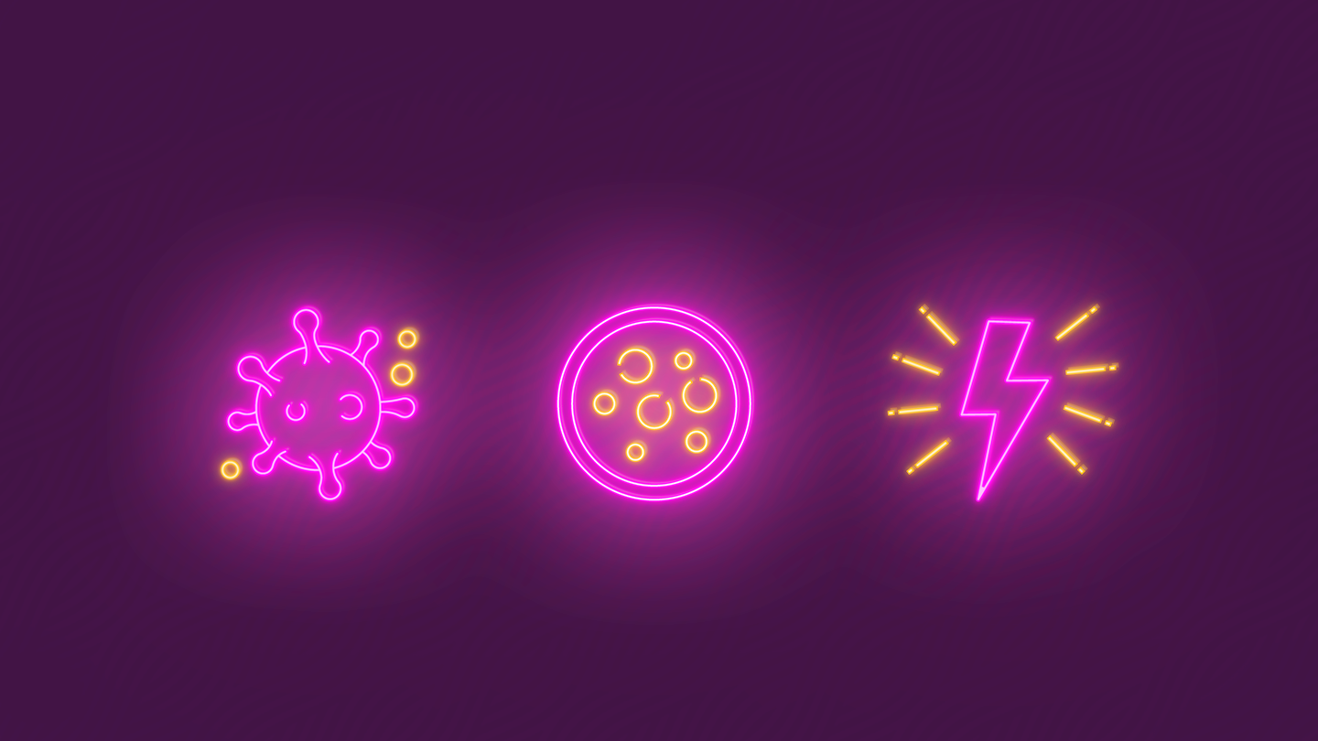
Что мы можем сделать для
мозга уже сегодня?
ONESTACK Mental Force:
защитит
от токсинов
даст полноценное питание клеткам
обеспечит
энергией
coral-club.com
11
Notes:
Это еще одна целевая программа от Coral Club, которая является воплощением комплексного подхода к оздоровлению.
В нее вошли продукты, направленные на восстановление энергетического потенциала мозга, улучшение памяти и когнитивных способностей, оптимизацию состояния центральной нервной системы.
Каждый компонент программы вступает в действие именно тогда, когда это необходимо, и работает в синергии с другими продуктами этапа.

Slide 12
ONESTACK Mental Force – комплексное
решение для тех, кто хочет:
обладать хорошей памятью
избавиться от нервного напряжения
пребывать в позитивном настроении
уметь концентрироваться на важном
быстро запоминать новую информацию
повысить скорость реакции
полностью восстанавливаться после сна
легко засыпать и просыпаться
coral-club.com
12

Slide 13
ONESTACK Mental Force: пища для ума
3 этапа
30 дней
20+ активных
ингредиентов
8 продуктов:
МайндСет
Корал-Майн
Спирулина
Корал Таурин
Корал Магний
Корал Лецитин
Корал Карнитин
Омега 3/60
coral-club.com
13
Notes:
Все необходимое включено!
8 “интеллектуальных” продуктов Coral Club и 20+ активных ингредиентов: карнитин, фосфолипиды, ПНЖК Омега-3, 2 грибных экстракта, 6 растительных экстрактов, в том числе гинкго билоба и готу кола, 5 витаминов, 3 аминокислоты. Компоненты действуют в синергии, гармонично дополняя и оптимизируя действие друг друга! Создатели программы позаботились о том, чтобы ваш организм не только получил питательные вещества, но и смог извлечь из них максимальную пользу.
Мы приложили серьезные усилия, чтобы вам было легко и приятно двигаться к результату. Следуйте приложенным рекомендациям по применению и соблюдайте питьевой режим!

Slide 14
Биологически активные компоненты
в составе программы способствуют:
улучшению кратковременной и долговременной памяти
повышению концентрации внимания
гармонизации психоэмоционального фона
нормализации циклов сна-бодрствования
повышению умственной работоспособности
обеспечению энергетических ресурсов головного мозга
coral-club.com
14
Notes:
Coral Club разработал арсенал эффективных продуктов для поддержания здоровья мозга и центральной нервной системы. До этого мы не давали вам рекомендаций по их комплексному применению. Теперь в ваших руках готовое системное решение, объединившее в себе лучшие целевые продукты. Каждый компонент работает как член слаженной команды, а вы уверенно приближаетесь к цели:
улучшаются самочувствие и настроение
снижается уровень стресса
нормализуются циклы сна-бодрствования
повышается концентрация внимания
улучшается умственная работоспособность
Вы полны энергии и творческих планов!

Slide 15
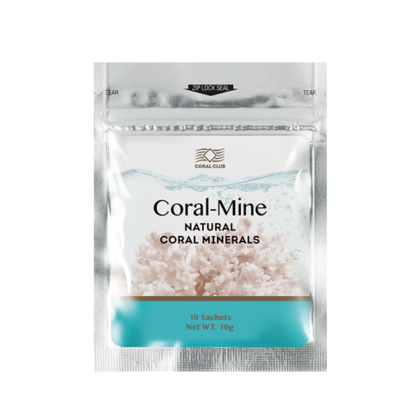
На каждом этапе программы
Корал-Майн
Минеральная композиция для обогащения питьевой воды оптимизирует обменные процессы, улучшает водно-солевой и кислотно-щелочной баланс организма.
coral-club.com
15
Notes:
Вода – важнейший компонент всех трех этапов программы Mental Force.
Она необходима для нормализации водно-солевого и кислотно-щелочного баланса, оптимального течения обменных процессов и снабжения мозга питательными веществами.
Лучшее решение – использование минеральной композиции Корал-Майн для улучшения качества питьевой воды.
Питьевой режим во время прохождения программы Mental Force: не менее 1,5 л воды с минеральной композицией Корал-Майн в течение дня.

Slide 16
Во время прохождения программы помните о полноценном сне.
Возьмите себе за правило спать не менее 7- 9 часов в сутки.
Глубокий сон в темной прохладной комнате без лишних шумов – идеальное условие для восстановления мозга и центральной нервной системы.
coral-club.com
16
Notes:
Сон – важнейшее условие для работы мозга. Если ваш организм ежедневно получает время для полного восстановления, то ваши мыслительные процессы и когнитивные функции будут в порядке, а стрессоустойчивость – на высоте. Именно недостаток сна приводит к повышенной тревожности, нервозности, низкой продуктивности и ухудшению памяти.
Оптимизация режима сна позволит существенно повысить эффективность ONESTACK Mental Force.

Slide 17
Слагаемые успеха
Улучшение когнитивных функций
Гинкго билоба.
Помните: “Гинкго билоба = мозг”. Растительный экстракт гинкго известен
своим оздоравливающим воздействием на клетки мозга.
Липоевая кислота.
Обеспечивает антиоксидантную защиту клеток мозга, улучшает кратковременную
и долговременную память, концентрацию внимания, повышает работоспособность.
Лецитин.
Это основная составляющая мембран клеток мозга и нервных волокон, а значит,
ключевое действие он оказывает на мозг и нервную систему. Лецитин активирует
интеллектуальную деятельность, творческую активность, улучшает память.
Тирозин и теанин.
Обеспечивают защиту нейронов головного мозга, положительно влияют
на скорость мыслительных процессов и координацию движений.
coral-club.com
17

Slide 18
Слагаемые успеха
Улучшение когнитивных функций
Спирулина.
Кладезь биологически активных веществ (легкоусвояемый белок, хлорофилл,
витамины и минералы), которые улучшают снабжение клеток кислородом,
улучшают память и активируют умственные способности.
L-карнитин.
Витаминоподобная аминокислота-энергетик, при недостатке которой
неизбежны проблемы с памятью и вниманием. Особенно с возрастом, когда
синтез карнитина в организме снижается.
Магний и витамины группы B.
В синергии усиливают действие друг друга, оказывая мощное положительное
воздействие на мыслительные процессы, формирование всех видов
памяти, концентрацию внимания и настроение.
Готу Кола.
Улучшает питание и насыщение кислородом головного мозга, следствием
чего является улучшение памяти и внимания.
coral-club.com
18

Slide 19
Слагаемые успеха
Защита от стресса и нормализация сна
Магний.
Оказывает благоприятное воздействие на нервную систему, расслабляет мышечные
волокна, снижает уровень стресса, регулирует циклы сна-бодрствования.
Зверобой.
Экстракт содержит действующее вещество гиперицин, которое безопасно
и эффективно уменьшает чувство страха и напряжения, улучшает настроение,
обеспечивает крепкий и здоровый сон.
Витамины группы B.
Активизируют парасимпатическую нервную систему, препятствуют
возникновению тревожности и раздражительности.
Теанин.
Снижает физиологические проявления стресса, улучшает проводимость
импульсов между клетками мозга, повышает концентрацию внимания.
coral-club.com
19

Slide 20
Слагаемые успеха
Защита от стресса и нормализация сна
Тирозин.
Известен как аминокислота-антистресс. Снижает симптомы тревожности
и умственного переутомления, повышает внимательность и благотворно
влияет на когнитивные функции.
Таурин.
Оказывает многогранное оздоровительное воздействие на ЦНС, обеспечивает
положительный эмоциональный баланс.
Омега-3.
Влияя на серотониновые рецепторы, жирные кислоты Омега-3 помогают
справиться с депрессией.
Имбирь.
Успокаивает, не снижая концентрацию внимания, улучшает
мозговое кровообращение.
coral-club.com
20

Slide 21
Слагаемые успеха
Увеличение энергетических ресурсов
L-карнитин.
Обеспечивает быстрый транспорт питательных веществ и энергетических
компонентов в клетки мозга.
Таурин.
Нормализует энергетические циклы организма, активно участвует в синтезе АТФ
(энергетической “валюты” нашего тела), повышает порог утомляемости.
Витамины группы B.
Отвечают за общий уровень энергии в организме, обеспечивают нормальную
скорость реакций и мыслительных процессов.
coral-club.com
21

Slide 22
Слагаемые успеха
Увеличение энергетических ресурсов
Тирозин.
Ускоряет расщепление гликогена до глюкозы, быстро обеспечивая
организм энергией. Способствует устранению депрессивных состояний,
положительно влияет на тонус и настроение.
Липоевая кислота.
Улучшает энергетический, углеводный и липидный обмены, способствует
оздоровлению головного мозга, защищает клетки от окислительного
повреждения.
coral-club.com
22

Slide 23
Слагаемые успеха
Антиоксидантная защита
Гинкго билоба.
Замедляет процессы старения мозга, восстанавливая структуру кровеносных
сосудов. Положительно воздействует на формирование памяти и скорость
мыслительных процессов.
Лецитин.
Обладает сильными поверхностно-активными свойствами, предупреждает
образование свободных радикалов.
Таурин.
Участвует в построении тканей, ускоряет процесс выведения токсинов.
Спирулина.
Повышает сопротивляемость организма к воздействию неблагоприятных
факторов окружающей среды, связывает и выводит из организма токсины.
coral-club.com
23

Slide 24
Слагаемые успеха
Антиоксидантная защита
Липоевая кислота.
Оказывает защитное действие при окислении
липидов, снижает токсическое воздействие на ткани свободных радикалов.
Теанин.
Аминокислота, которая оказывает антиоксидантное действие, улучшая
состояние сосудов головного мозга.
Имбирь.
Помогает организму справиться со свободными радикалами, препятствует
старению клеток.
coral-club.com
24

Slide 25
Слагаемые успеха
Профилактика возрастных нарушений
памяти и внимания
Гинкго билоба.
Нейропротектор, защищает мозг от старения и способствует образованию
новых нейронных связей.
L-карнитин.
Активирует обменные процессы в митохондриях и способствует нормальному
функционированию клеток.
Спирулина.
Антиоксиданты в составе спирулины способствуют молодости клеток и замедляют
процессы старения.
coral-club.com
25

Slide 26
Слагаемые успеха
Профилактика возрастных нарушений
памяти и внимания
Теанин.
Улучшает интеллектуальные возможности мозга и способствует сохранению
его активности.
Таурин.
Предотвращает разрушение нейронов головного мозга и улучшает передачу
нервных импульсов.
Омега-3.
Полиненасыщенные жирные кислоты Омега-3 – это важнейшие структурные
элементы клеточных оболочек, которые обеспечивают обновление клеток
и необходимую скорость реакций.
coral-club.com
26

Slide 27
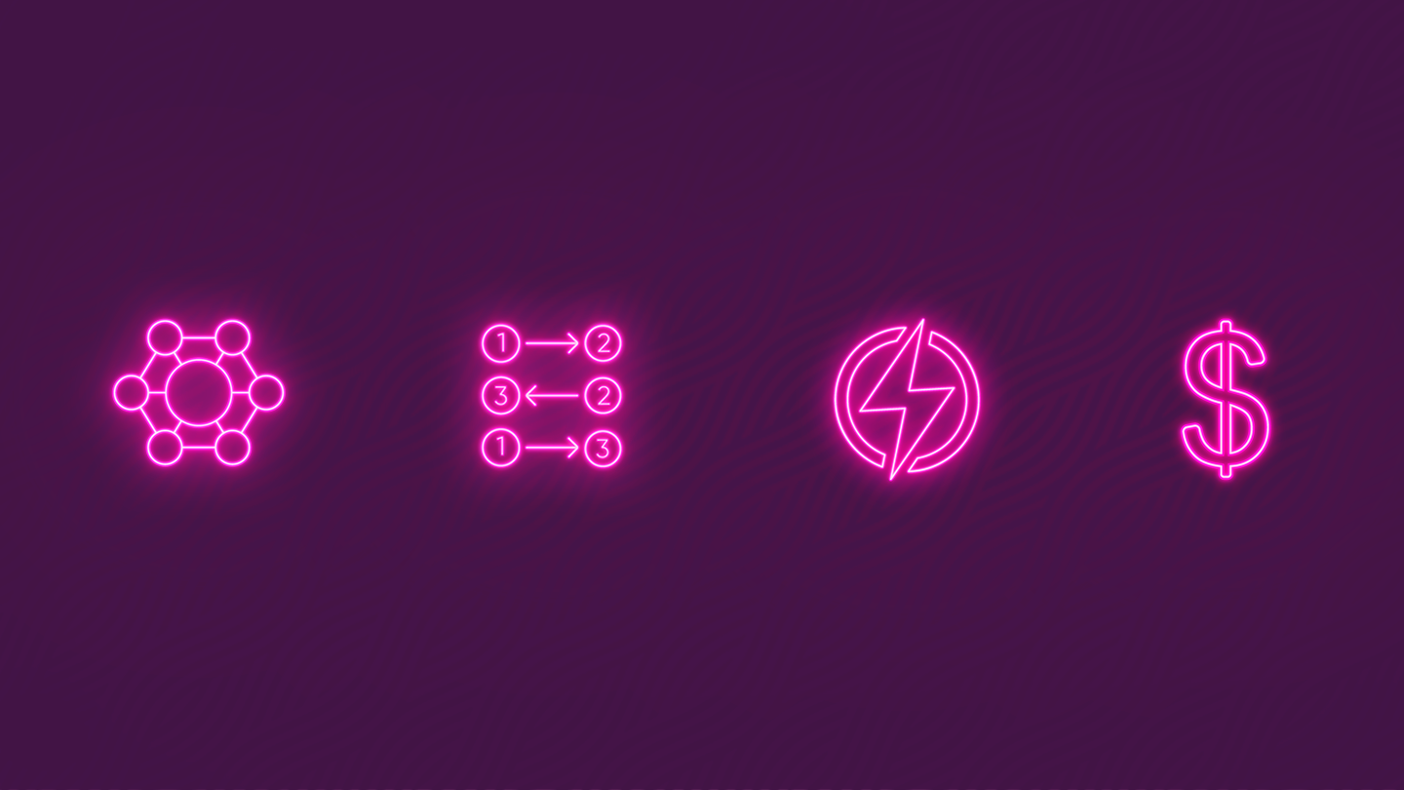
4 причины купить
ONESTACK Mental Force
Исчерпывающее
комплексное решение
задачи
Понятная схема приема
и оптимальная дозировка
Синергия активных
компонентов
Выгодная
цена
coral-club.com
27
Notes:
ONESTACK Mental Force займется улучшением состояния вашего мозга уже сегодня!
Программа ONESTACK Mental Force, составленная нашими экспертами, обеспечивает постепенное оздоровление клеток головного мозга.
Этот эффект сохранится и после прохождения программы.
И маленький, но приятный бонус: коробка обойдется вам значительно выгоднее, чем каждый продукт по отдельности.

Slide 28
Мыслите ясно
Творите
Фокусируйтесь
Планируйте
Выходите на новый уровень с ONESTACK Mental Force!
Легко переключайтесь между задачами
Избавьтесь от усталости и тревожности
Обретите прекрасное настроение
Чувствуйте себя великолепно
coral-club.com
28

